Slide 1
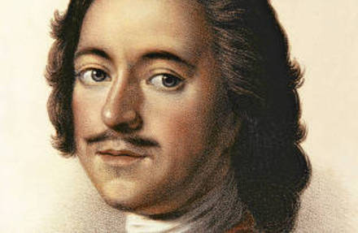
Внутренняя политика Петра I
Алёна Гавинова, факультет Истории и права, 2 курс
si-sv.com

Slide 2
Внутренняя политика Петра I характеризуется активными преобразованиями.

Slide 3
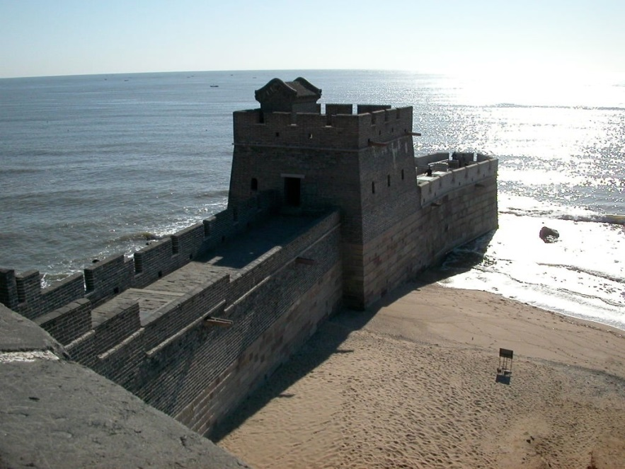
В конце XVII в. в России появились мануфактуры, начал формироваться всероссийский рынок. Ее развитие сдерживалось отсутствием выхода к морям.

Slide 4
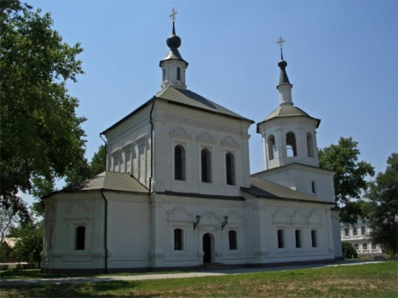
Виды преобразований Петра I:
реформы органов власти и управления;
преобразования в промышленности, торговле и финансах;
реформы в области культуры и быта, церковная реформа.

Slide 5
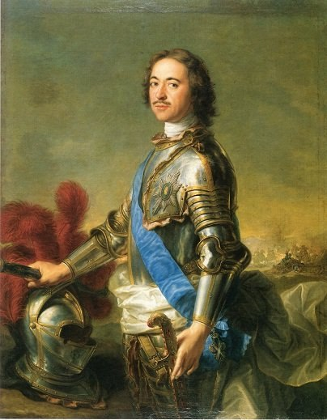
В России была проведена реформа государственного управления. В итоге в России окончательно утвердился абсолютизм. Будучи провозглашенным императором, Петр I стал монархом самодержавным и неограниченным.

Slide 6
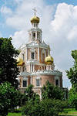
Церковная реформа
Упразднив в 1721 г. патриаршество и дав управлять церковью Синоду, Петр I тем самым ликвидировал независимость церкви, окончательно устранил политическую конкуренцию с ее стороны.

Slide 7
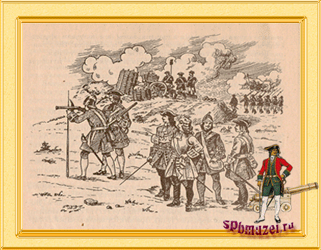
Табель о рангах(1722г)
Этим документом устанавливался порядок чинопроизводства в военной и гражданской службе не по знатности, а по личным способностям и заслугам.

Slide 8
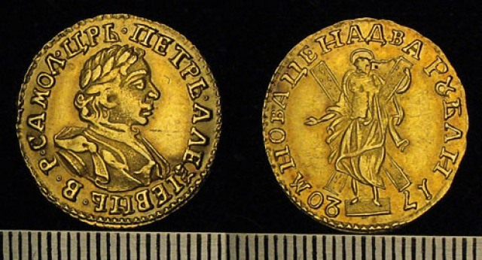
Денежная реформа
Она предусматривала чеканку золотой, серебряной и медной монет. В основу монетной системы был положен десятичный принцип: рубль, гривенник, копейка и серебряный рубль. Чеканка монеты стала привилегией государства.

Slide 9
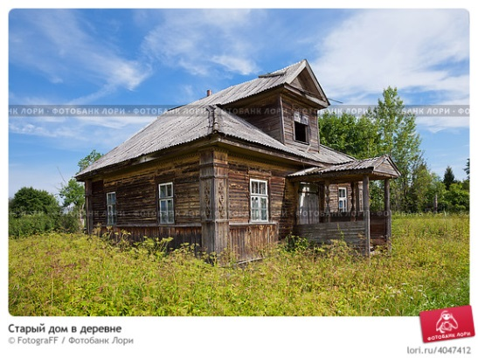
Указ о порядку наследования движимых и недвижимых имуществ
По нему все земельные владения дворянина должны были передаваться по наследству только одному старшему сыну или дочери, а при их отсутствии – одному из членов семьи.

Slide 10
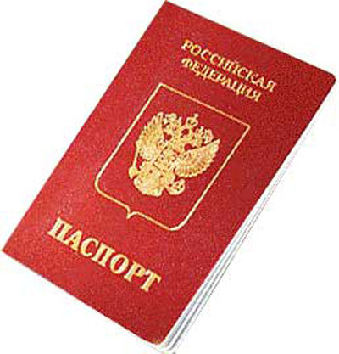
Усиление налогового гнета повлекло за собой массовое бегство крестьян. В 1724 г. Петр I издал указ, запрещавший крестьянам уходить от на заработки без помещичьего разрешения. Так в России было положено начало паспортной системе.

Slide 11
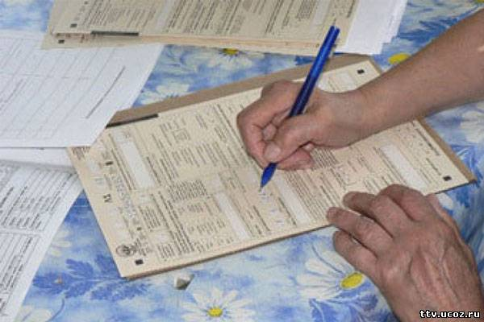
Петр I провел переписи населения, которые дают представление о численном составе страны – он равнялся 19,5 млн. человек, из которых 5,4 млн. были мужчинами, платившими подать.

